Slide 1


Obiettivo 50%
Il progetto di Comune di Bologna ed Hera e per il potenziamento della raccolta differenziata in città
14 Marzo 2014

Slide 2
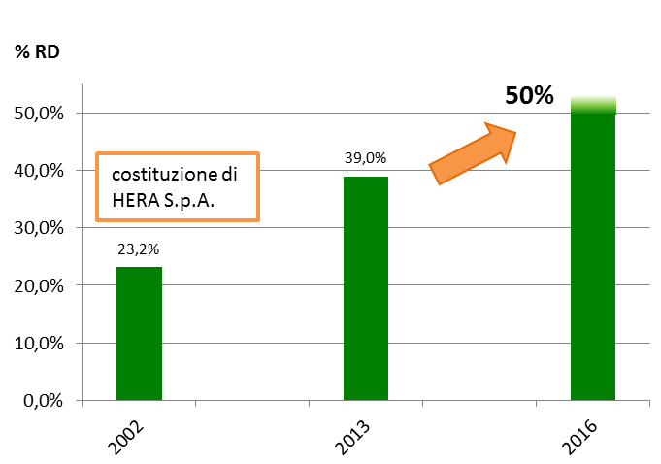
Obiettivo 50%. Il progetto per la città di Bologna

Slide 3
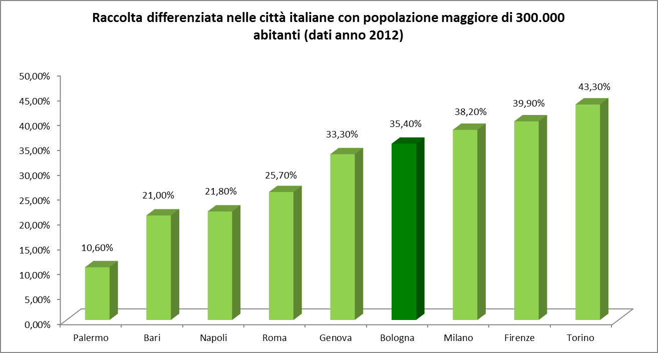
Confronto con altre città maggiori di 300.000 abitanti

Slide 4
Strategie del progetto di sviluppo dei servizi ambientali
Sviluppo raccolta differenziata
Aumentare la quota di raccolta differenziata del Comune di Bologna
L’obiettivo è tendere verso il 50% nel 2016, agendo su più leve: riorganizzazione con sistema integrato, comunicazione diffusa ed adattiva, presenza sul territorio, coinvolgimento della comunità locale
Decoro urbano
Migliorare il decoro urbano nel Centro Storico attraverso l’avvio di azioni straordinarie: isole interrate, progetto graffiti, cassonetti “effetto vetrina”, nuovi “cestoni” Centro Storico.
Sostenibilità
Raggiungere l’equilibrio economico attraverso la riprogettazione
rimodulazione nel tempo dei servizi, utilizzo di nuove tecnologie
(es. nuove attrezzature dedicate, App “il Rifiutologo”, creazione di network di coinvolgimento collettivo), ecc.
INVESTIMENTI - ORGANIZZAZIONE – TECNOLOGIA - COINVOLGIMENTO DELLA CITTA’
Notes:
1
4

Slide 5
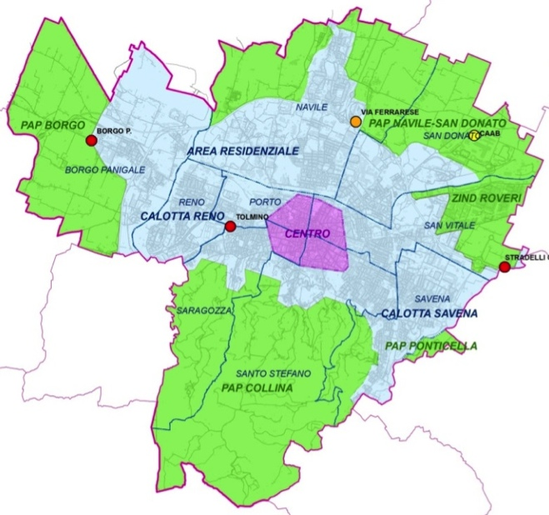
Modello territoriale nel Comune di Bologna
Sistema integrato
Area | Indiff. | Carta | Plastica | Vetro | Organico
centro storico | pap sacco | pap sacco | pap sacco | minisola interrata | minisola interrata
aree residenziali | Cass. + calotta (*) | Cass. | Cass. | Camp. | Cass.
collina rurali z.ind. | pap | pap | pap | Camp. | pap
(*) ipotesi da validare dopo un percorso di sperimentazione in un area significativa
Notes:
1
5

Slide 6
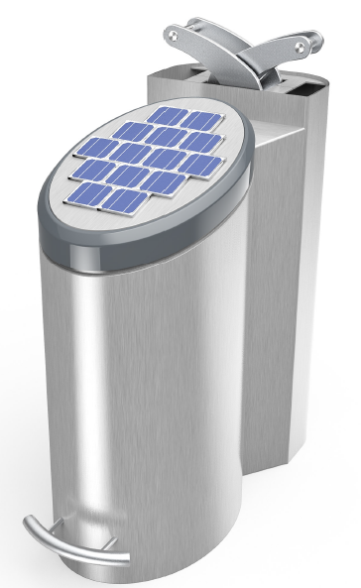
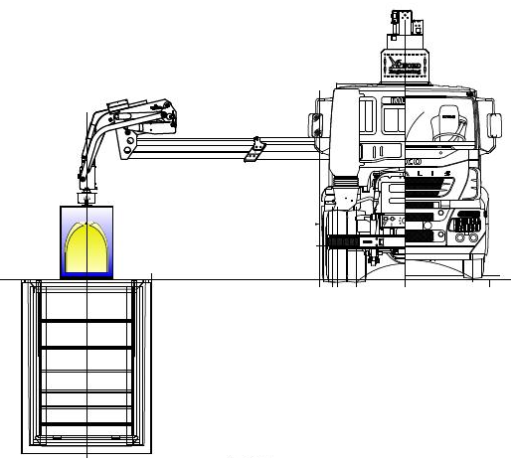
Realizzazione mini isole: tipologia contenitori
In fase di definizione

Slide 7
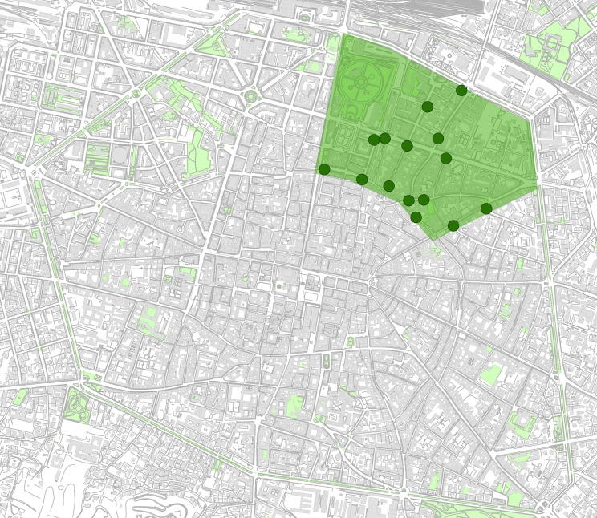
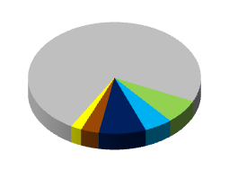
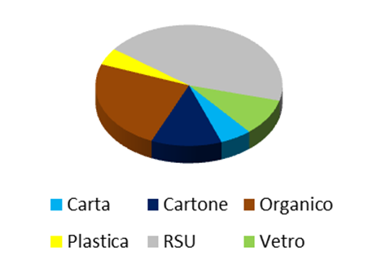
Road-map dell’avanzamento dei cantieri
Stralcio 1 – San Vitale settore 1
Situazione attuale: RD ~ 25%
estate 2014-18 isole

Slide 8
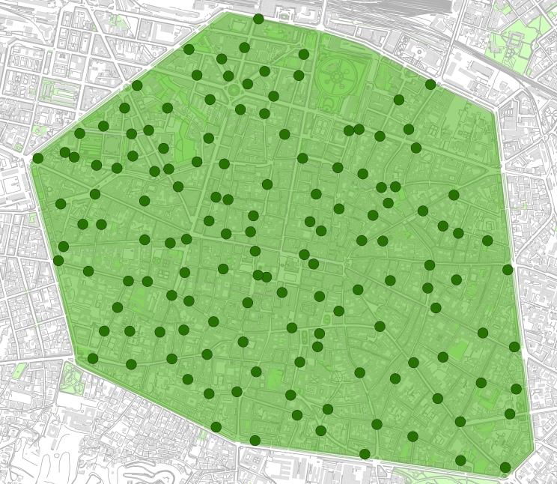
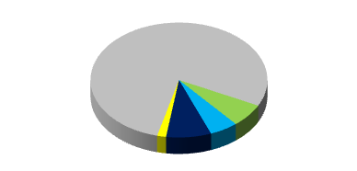

Road-map dell’avanzamento dei cantieri
Stralcio 3 – Saragozza-Santo Stefano settore 3
Situazione attuale: RD ~ 25%
Previsione futura: RD
(valore a regime)
52%
100% del centro
(tot. 140 isole)
primavera 2016

Slide 9
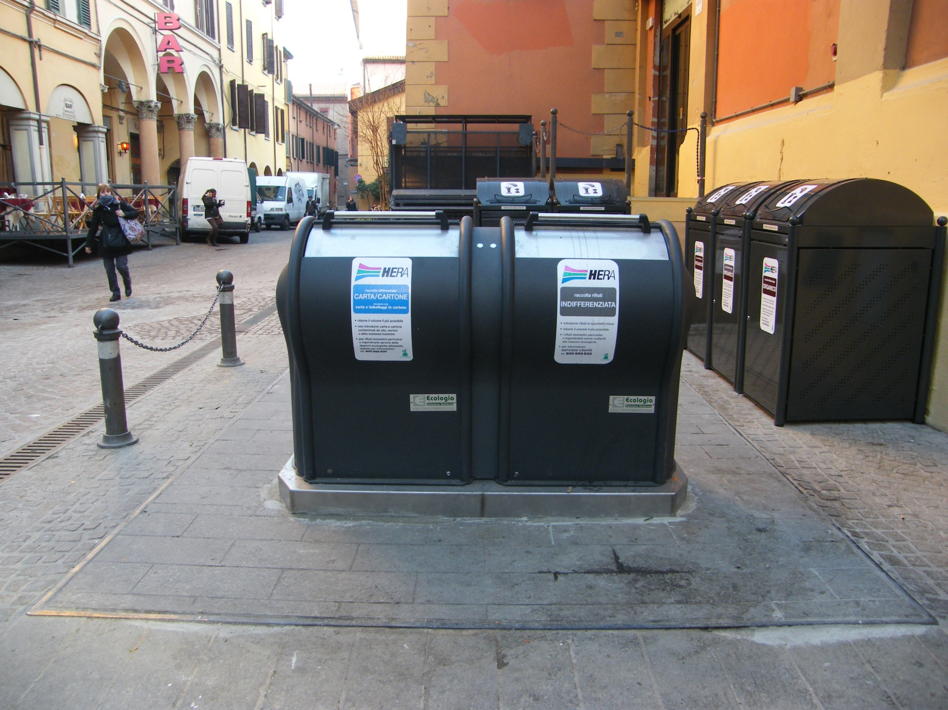
Adeguamento isole interrate esistenti: es. Belvedere
organico
cartone
indifferenziato
Cassone bivano

Slide 10
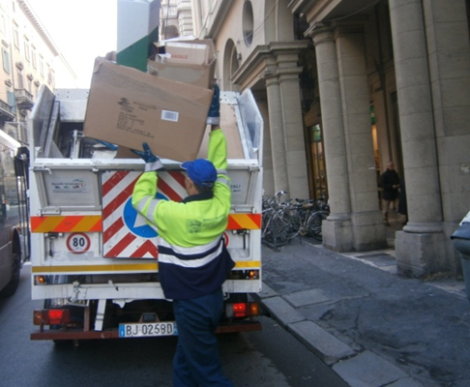
Benefici ambientali derivanti dal progetto
Si stimano a regime 4.800 tonnellate di carta e cartone
circa 4.000 t di CO_{2eq} risparmiate
circa 960 tep risparmiate
Si stimano a regime 980 tonnellate di plastica
circa 1.600 t di CO_{2eq} risparmiate
circa 1.200 tep risparmiate
Si stimano a regime 10.200 tonnellate di organico
circa 620 t di CO_{2eq} risparmiate
l'equivalente dell'assorbimento di circa 410.000 alberi

Slide 11
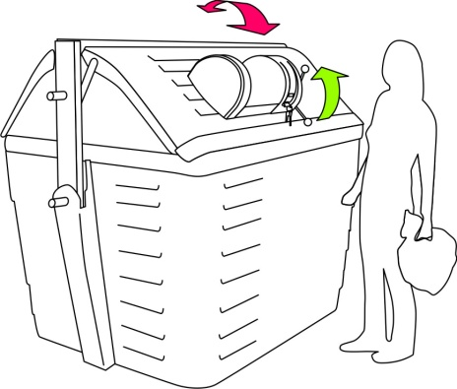
Progetto Aree residenziali: il sistema SGR con calotta
Migliorare la quantità e la qualità della nostra raccolta differenziata
Condizionamento dei conferimenti: far percepire al cittadino, con una limitazione al conferimento, che il rifiuto non differenziabile è residuale
Ridurre sempre di più la percentuale dell’indifferenziato
Cassonetto indifferenziato con calotta
Predisposizione alla identificazione dell’utente

Slide 12

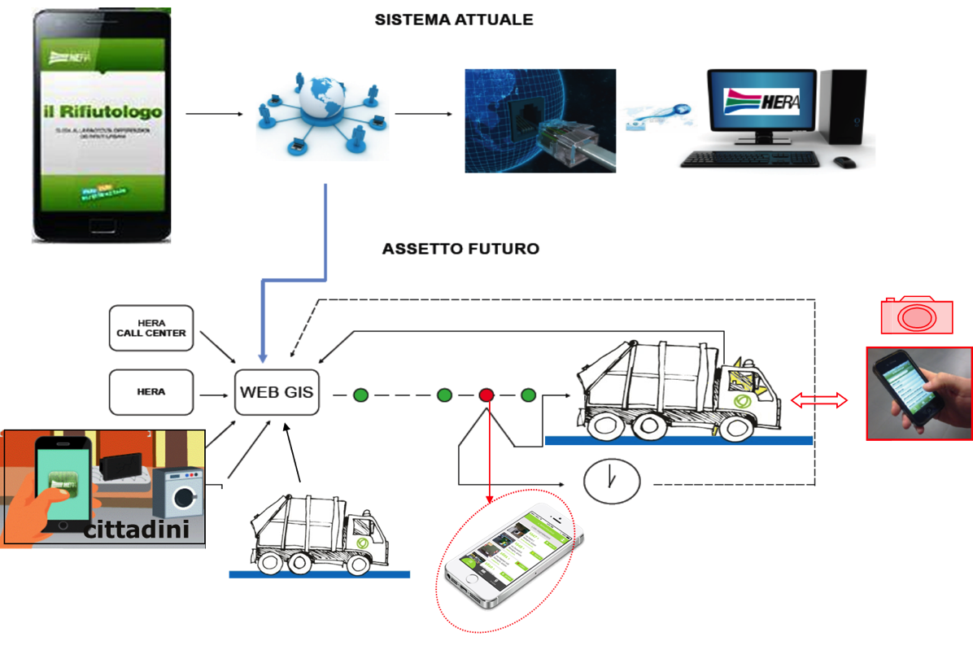
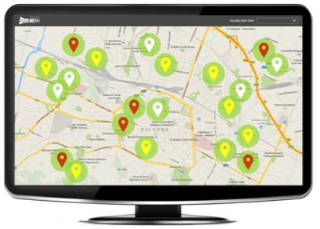
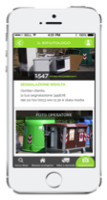
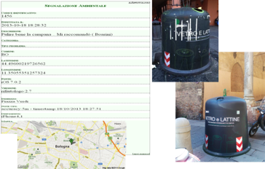
Il Rifiutologo: l’architettura del sistema
Evoluzione
feedback
Georeferenziazione per tipologie di segnalazioni
per monitoraggi aggregati
Notes:
1
12

Slide 13
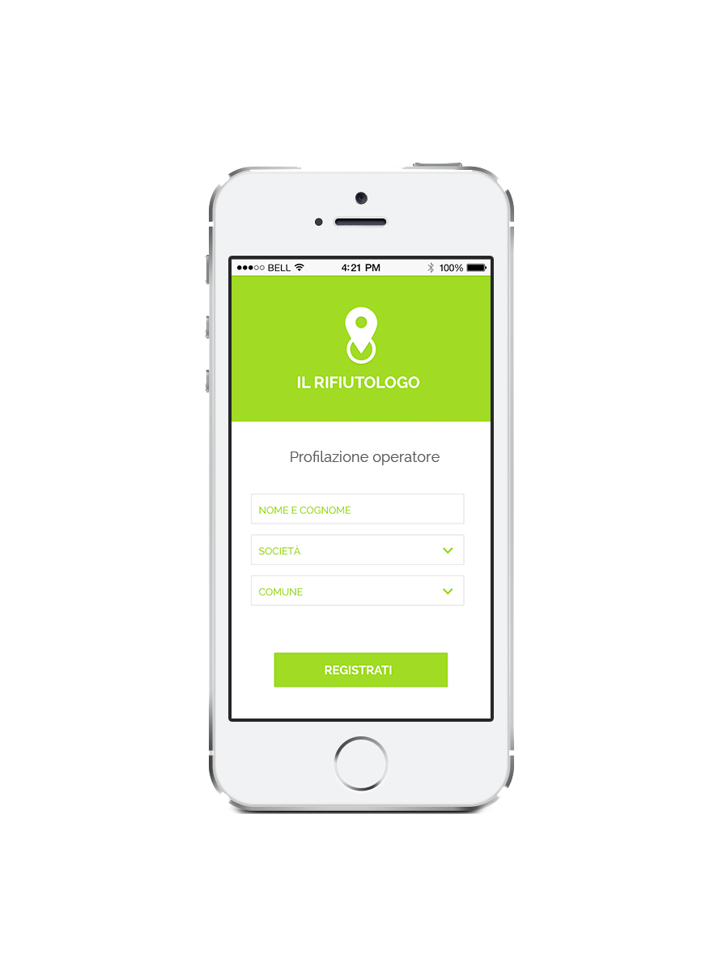
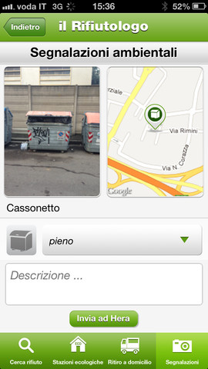
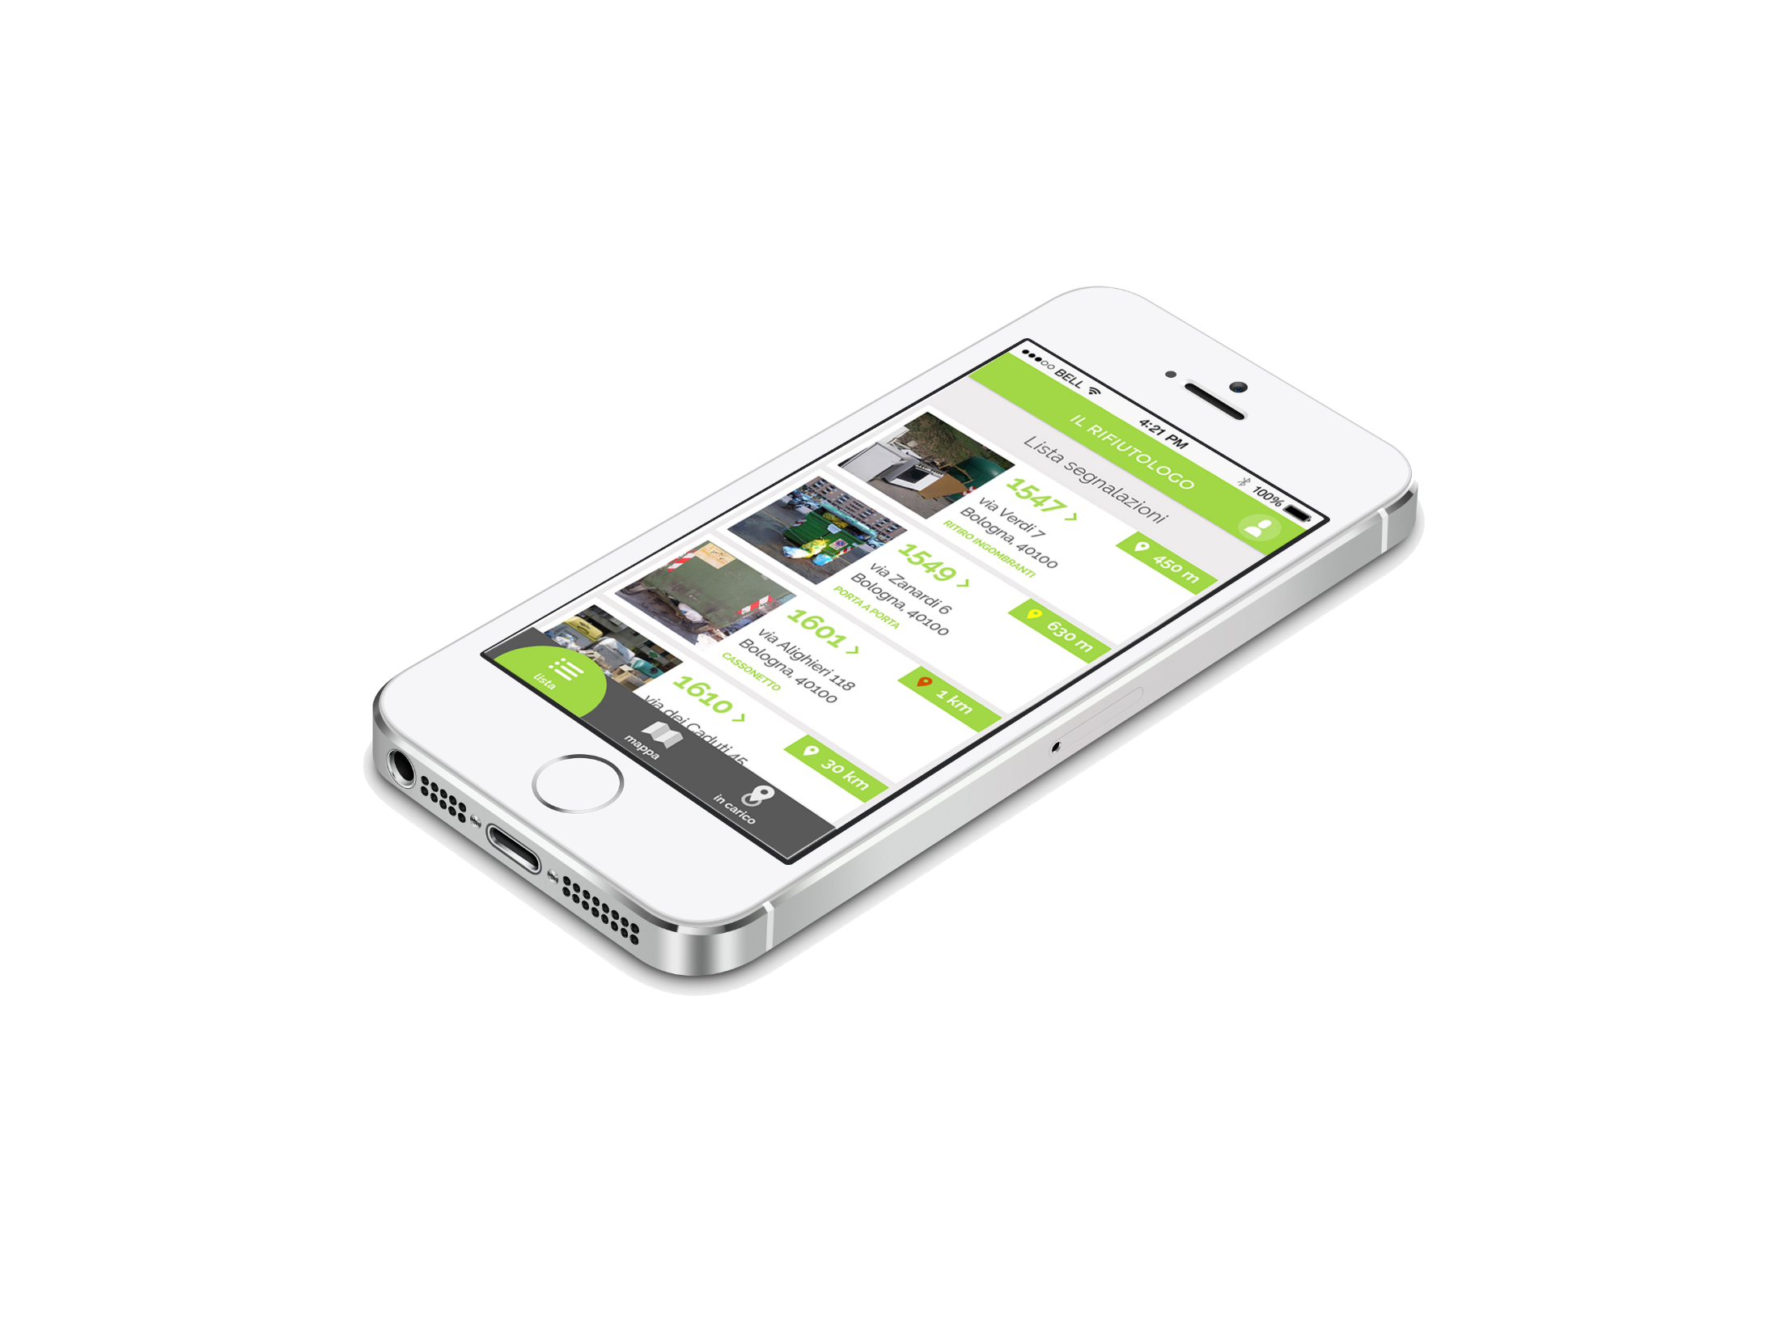
il Rifiutologo: il coinvolgimento dei cittadini per le segnalazioni
L’obiettivo è quello di migliorare la qualità del servizio e rendere partecipi i cittadini nel prendersi cura della città.
La semplicità dell’interfaccia, rende semplice stabilire un filo diretto con Hera.
Feedback per la delizia del cittadino

Slide 14
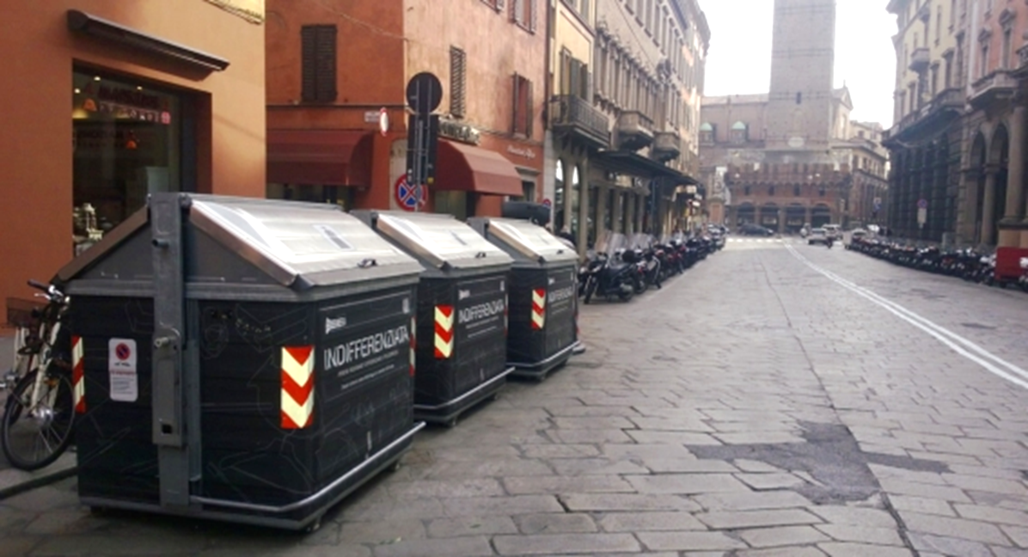
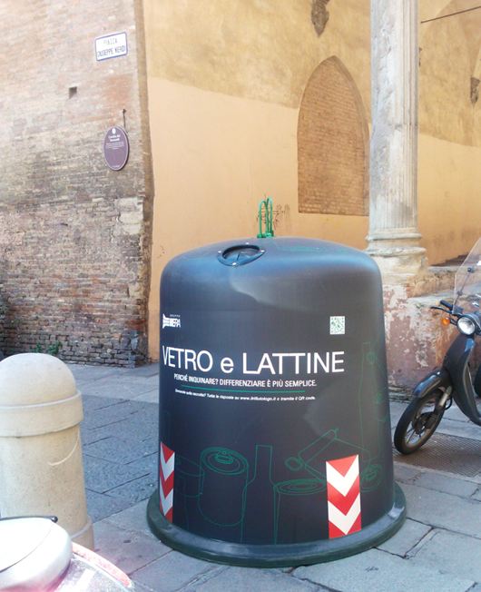
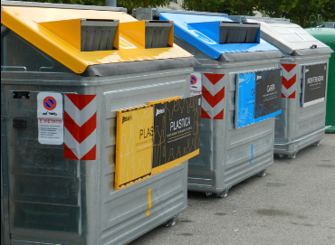
Decoro Urbano: miglioramento impatto visivo e dotazioni
Piazza Verdi
Via Rizzoli
  Inserimento nelle aree di pregio di contenitori ad alta valenza estetica mediante applicazione dell’«effetto vetrina» : utilizzo del QR code come elemento trasversale di informativa
Viali

Slide 15
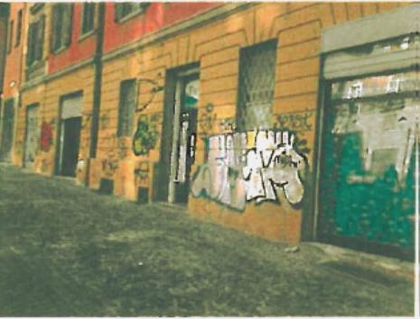
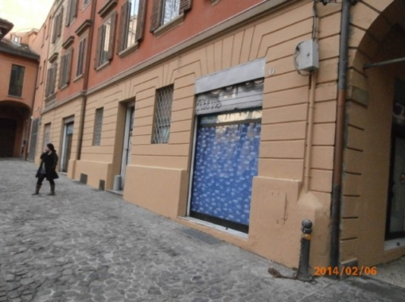
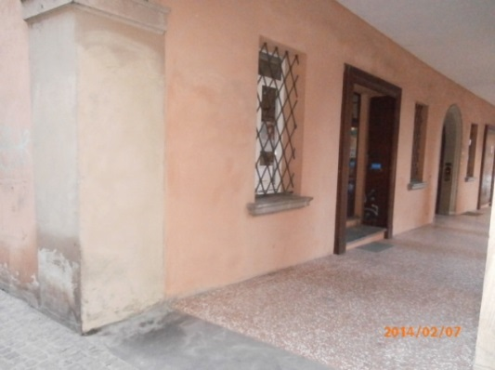
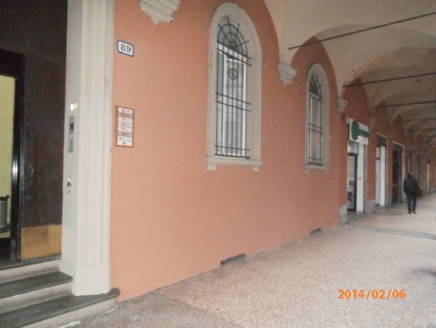
Decoro Urbano: progetto pulizia portici dal vandalismo grafico
Il progetto prevede:
pulizia di parte del centro storico: arterie principali (manutenzione straordinaria)
presidio delle zone trattate introducendo un sistema di vigilanza/network
prima
dopo
Via Galliera
Notes:
1
15

Slide 16
Riorganizzazione dello spazzamento ecologico nel Centro storico
Si tratta di un sistema “adattivo“
a impatto zero per pulire accuratamente
il Centro Storico in particolare il connettivo dei portici.
Gli attuali operatori manuali, saranno dotati, al posto dello spazzamento solo manuale, di un velocipede a pedalata assistita,
alimentato a pannelli fotovoltaici, che trasporta una minispazzatrice elettrica.

